Slide 1
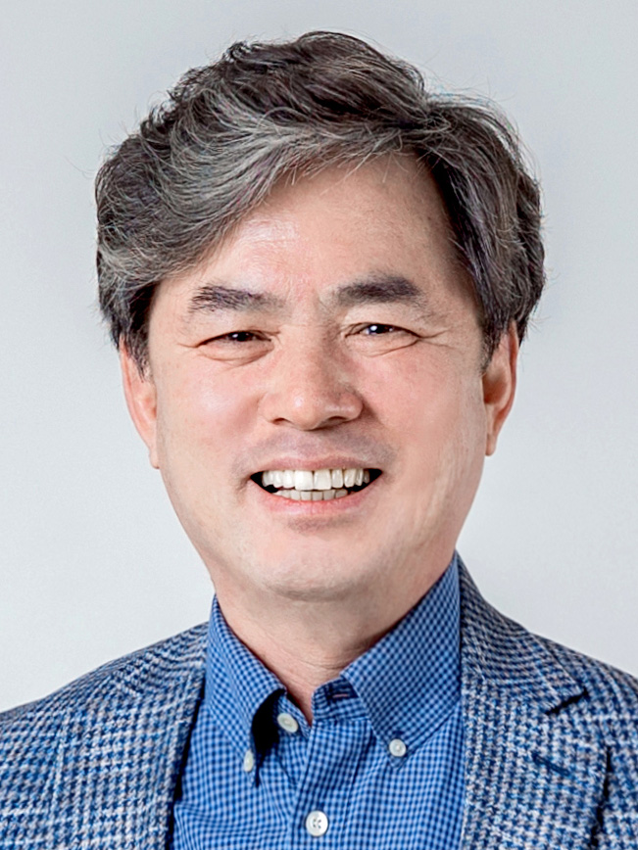


‘원주형 출산연금제도’
도입에 관한 제언
곽문근 의원`

Slide 2

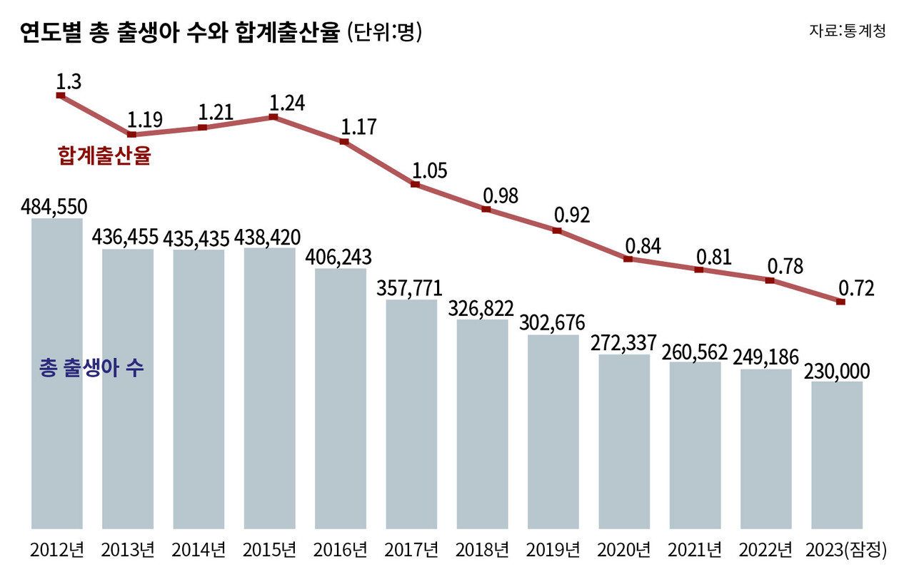

Slide 3
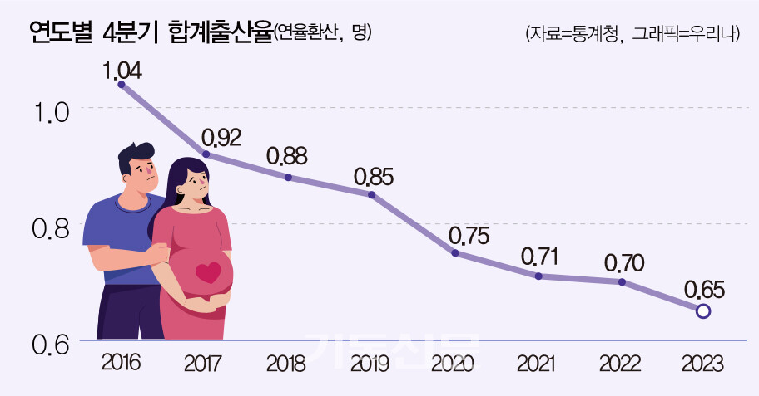

Slide 4
감사합니다.
곽문근 의원

